Slide 1
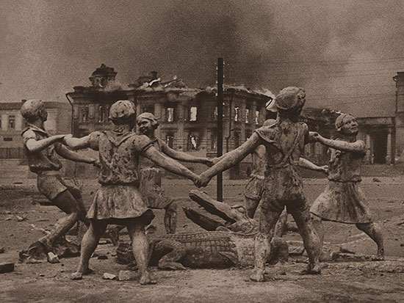
ДУДАРЬ ИНГА ЮРЬЕВНА, учитель начальных классов МБОУ-СОШ № 4, город Армавир, Краснодарский край.
СТАРУН ЛАРИСА ЮРЬЕВНА, учитель начальных классов МБОУ-СОШ № 4, город Армавир Краснодарский край.
Не надо войны!

Slide 2
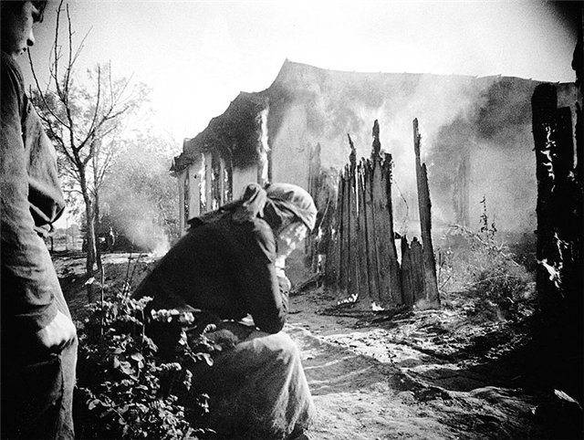
1941

Slide 3
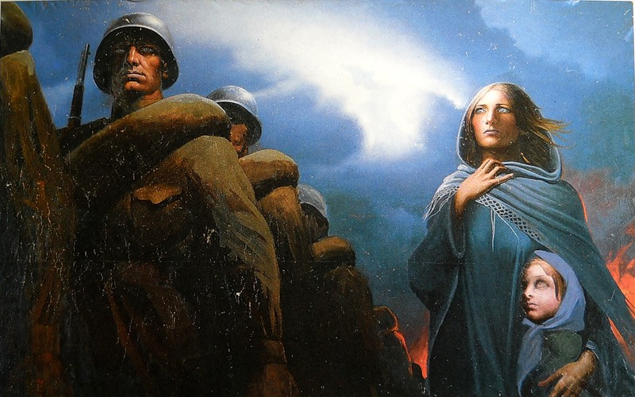

Slide 4
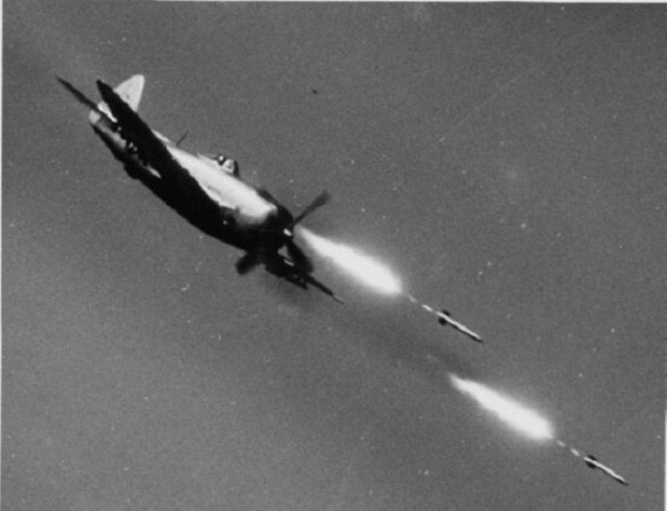

Slide 5
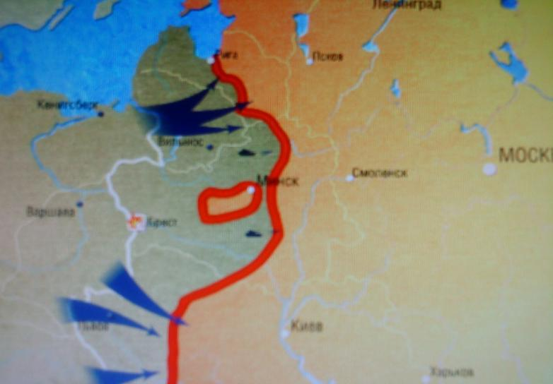
Белостокско-Минское сражение

Slide 6
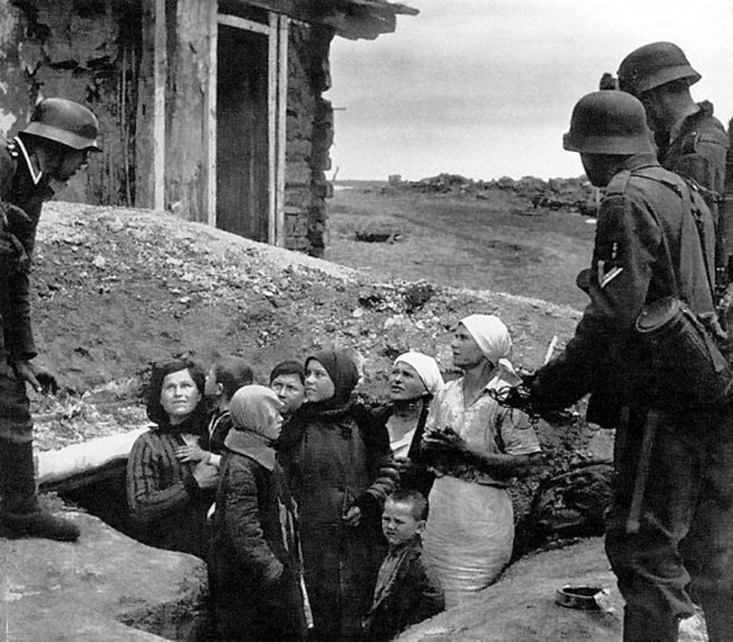

Slide 7
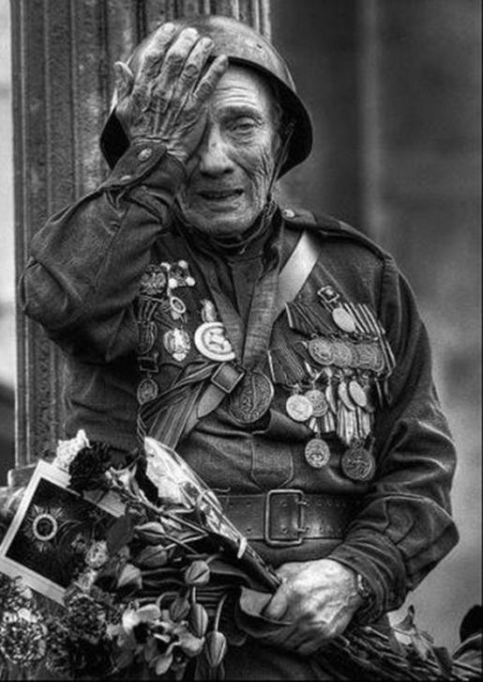

Slide 8

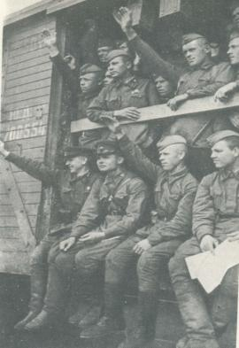
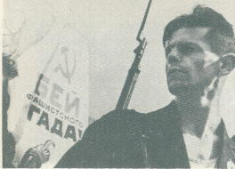
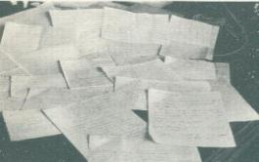
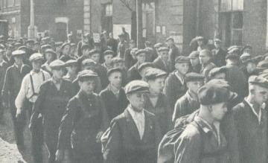
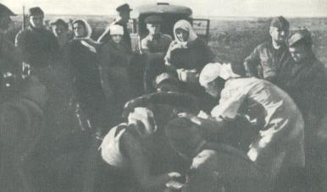

Slide 9

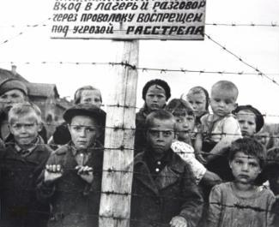
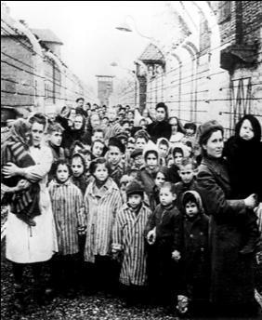
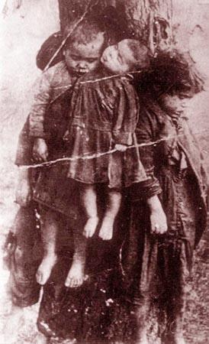
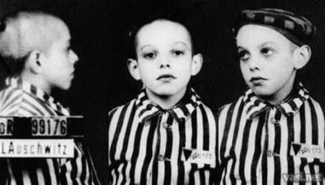
Узники Бухенвальда

Slide 10
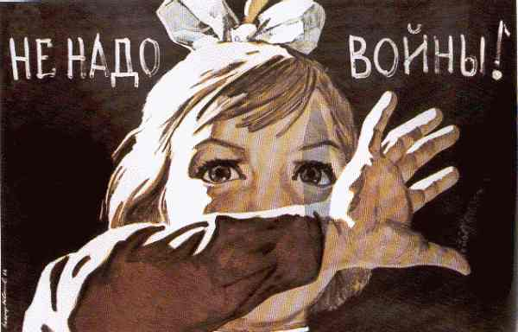

Slide 11
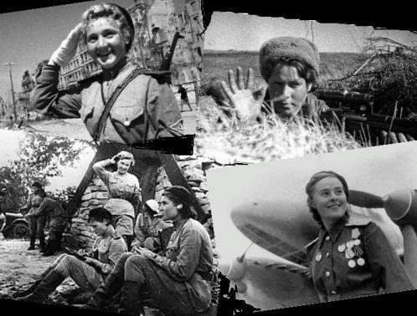
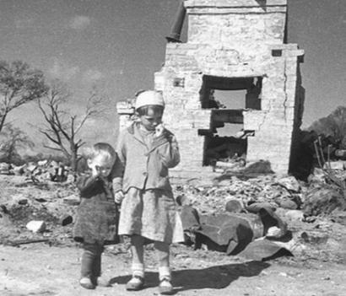
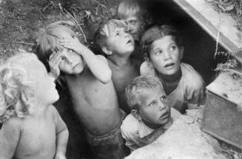
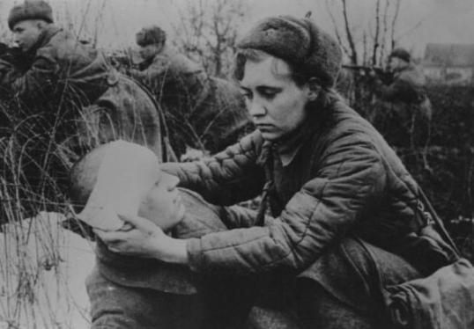
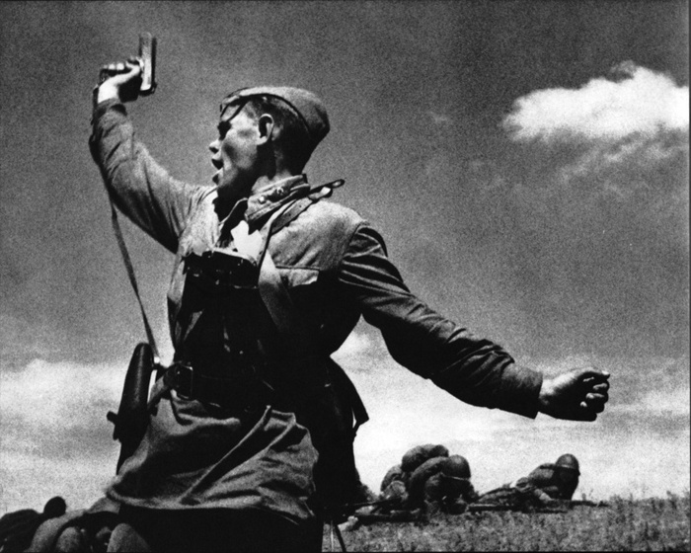

Slide 12
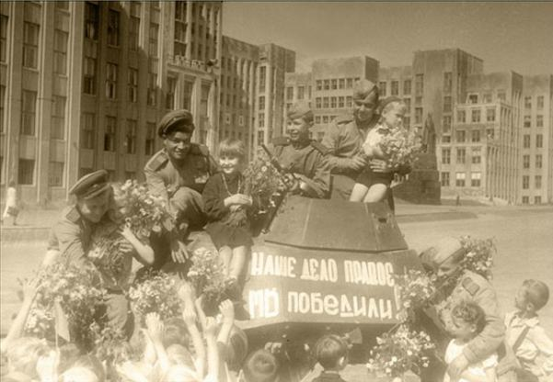
«Танк-герой»
Творческий мини-проект

Slide 13
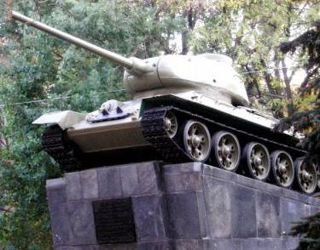
«Танк-герой»
На бетонном пьедестале
Танк застыл,
Он в боях за нашу землю
Ранен был.

Slide 14
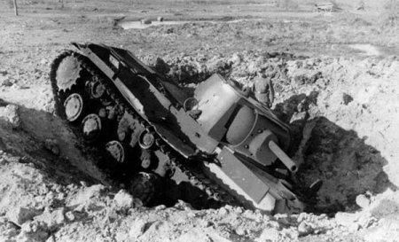
Сколько вмятин и царапин
На броне,
Он сражался по-геройски
На войне.

Slide 15
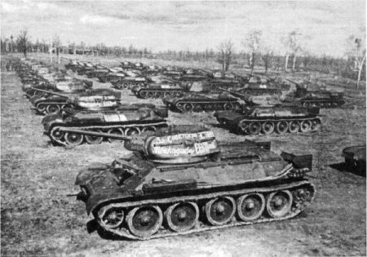
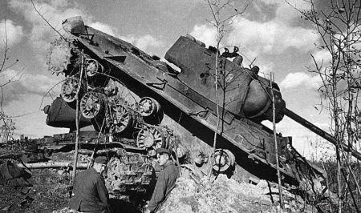
Позабыть войну не может
Танк никак,
Все ночами часто снится
Шум атак.

Slide 16
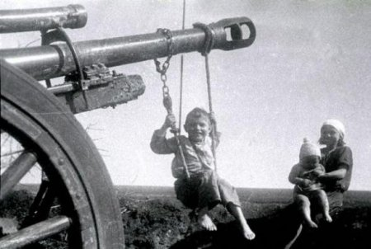
Я ладошкою поглажу
По броне,
Пусть немного он забудет
О войне!

Slide 17
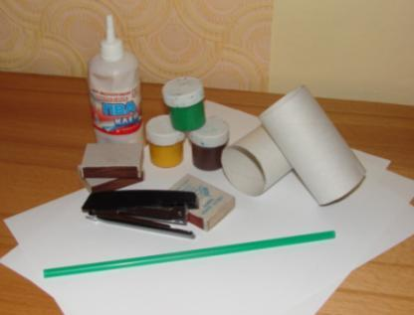
Материалы и оборудование
трубки-основы от рулонов бумажных полотенец;
спичечные коробки;
обычная бумага;
соломинка для коктейля;
клей ПВА;
степлер;
краски.

Slide 18
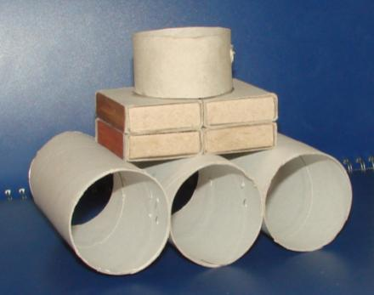
Создание основы танка
С помощью клея или степлера соедините между собой картонные трубки, чтобы получилась «пирамида». Основу будут составлять 3 трубки, второй ярус 4 спичечных коробка. Приклейте сверху «башню» - отрезок картонной трубки.

Slide 19
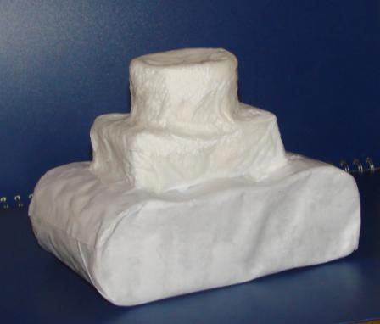
Оклеивание заготовки
Разведите клей ПВА водой и в полученном составе намочите бумажные полоски и кусочки. Полностью оклейте ими картонную основу, чтобы заготовка приобрела форму танка. Высушите заготовку.

Slide 20
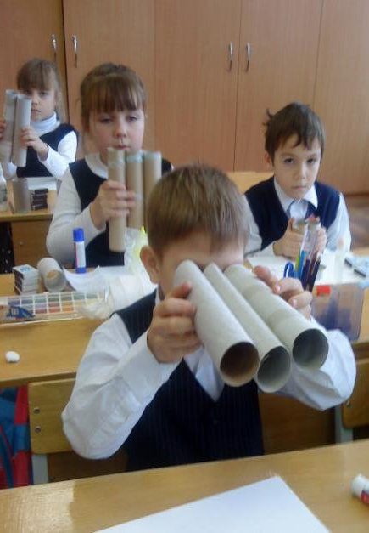
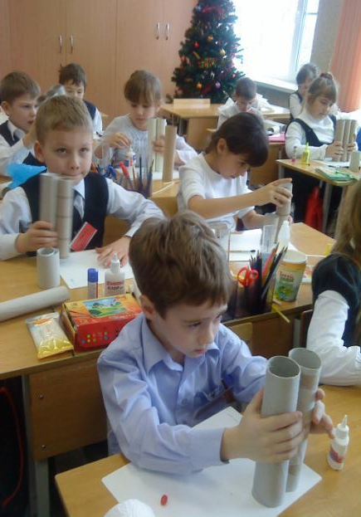

Slide 21
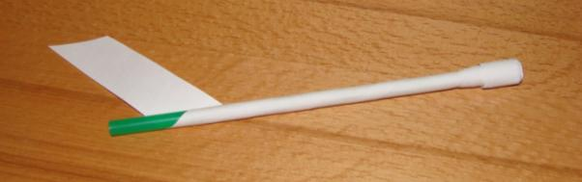
Изготовление орудийного ствола
Из коктейльной соломинки, укоротив ее, сделайте орудийный ствол – обмотайте соломинку полоской бумаги.
Сделайте утолщение на конце ствола.

Slide 22
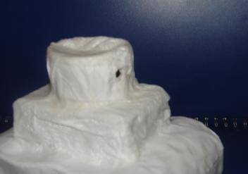
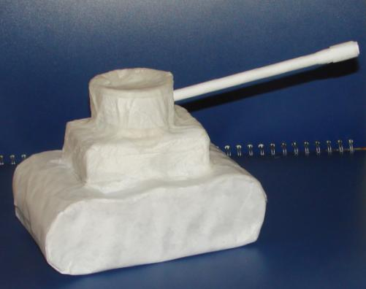
Сборка изделия
С помощью ножниц сделайте в «башне» отверстие и вклейте орудийный ствол.

Slide 23
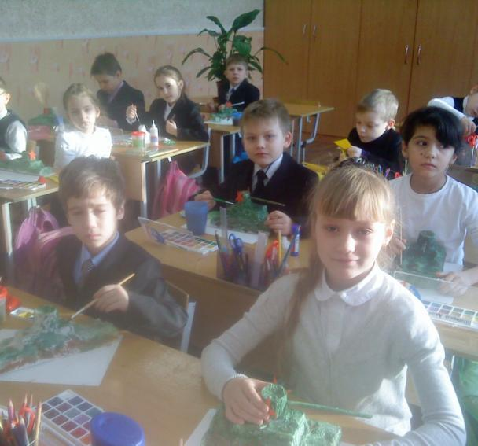
Окрашивание «танка»
Раскрасьте готовый танк гуашевыми или акриловыми красками.

Slide 24
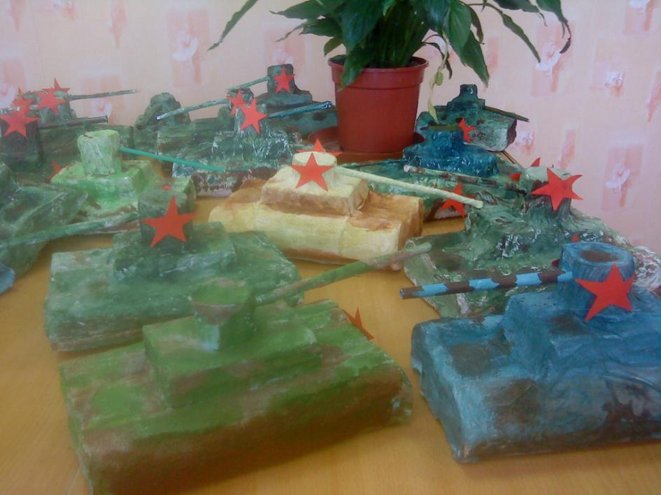
«Парад военной техники»

Slide 25
